Slide 1
Informace z projektu Koordinace sociální ochrany v praxi
prodloužení projektu, dostupné výstupy a informace z pilotáží
Setkání pro žadatele výzvy č. 009
Mgr. et Mgr. Jaroslava Šibravová
Koordinace sociální ochrany v praxi – reg. číslo: CZ.03.02.02/00/22_004/0001320

Slide 2
Prodloužení projektu a jeho nabídka - 1.7.2025 - 31.3.2026
metodická podpora při zavádění koordinovaného přístupu – online, telefonicky, dále nabídka zapojení pro zájemců z řad 5 ORP,
kulaté stoly – komunikační platforma pro podporu změny – 4 setkání
2 zavádění koordinovaného přístupu, 2 tematizované pro práci s CS osob, jejichž způsob života může vést ke konfliktu se společností,
edukativní akce – 4 běhy po 16 hod., 2x Praha, 2x Olomouc,
vytvoření tematizovaných podcastů a informační brožury pro „nesociální“ pracovníky.

Slide 3
Písemné výstupy projektu
naleznete ke stažení na webu https://www.budmeprofi.cz/vystupy-projektu

Slide 4
Nastavení projektu
realizátor projektu – MPSV realizace – 04/2023 – 06/2025
pilotovali jsme systémovou změnu zavedením koordinovaného přístupu v zapojených obcích III. typu (ORP),
do spolupráce jsme zapojili kolegy z 16-ti ORP v 9-ti krajích (navazování spolupráce probíhalo od července 2023),
pilotáž implementace koordinovaného přístupu probíhala v období od ledna 2024 do února 2025.

Slide 5
Zkušenosti z realizace projektu (a hlavně pilotáží)
Koordinovaný přístup zvyšuje efektivitu sociální práce
Klíčová je podpora vedení
Koordinovaný přístup je zdrojem důležitých informací o fungování terénu
Identifikace aktérů změny a jejich potřeb
Zavedení koordinovaného přístupu je systémová změna
Důležité je partnerství, vzájemná důvěra a pocit bezpečí zapojených aktérů

Slide 6
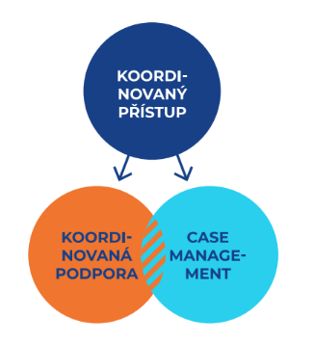
Koordinovaný přístup
Koordinovaný přístup představuje nastavení systému a procesů sociální ochrany na úrovní obcí.
Cílem je vytvářet a rozvíjet propojení a spolupráci.
Znamená to, že sociální odbor na obecním úřadě a další aktéři (uvnitř i vně obecního úřadu) spolupracují na řešení problémů klientů s vícečetnými problémy společně.

Slide 7
Prodloužení projektu a jeho nabídka
metodická podpora při zavádění koordinovaného přístupu v obci,
realizace kulatých stolů – diskuzní platforma pro podporu změny,
tematizované podcasty,
vytvoření informační brožury pro „nesociální“ pracovníky.
Plánujete změnu/zavádění koordinovaného přístupu? Ocenili byste při tom metodickou podporu?
Obraťte se na nás

Slide 8
Děkuji za pozornost a těším se na spolupráci
Mgr. et Mgr. Jaroslava Šibravová
Web
Buďme profi! – www.budmeprofi.cz
Facebook
Buďme profi | Facebook
Instagram
Koordinace sociální ochrany v praxi (@budme_profi) • Fotky a videa na Instagramu - @budme profi
Webové stránky MPSV
Projekty EU | MPSV – www.mpsv.cz
Koordinace sociální ochrany v praxi – reg. číslo: CZ.03.02.02/00/22_004/0001320

